Slide 1
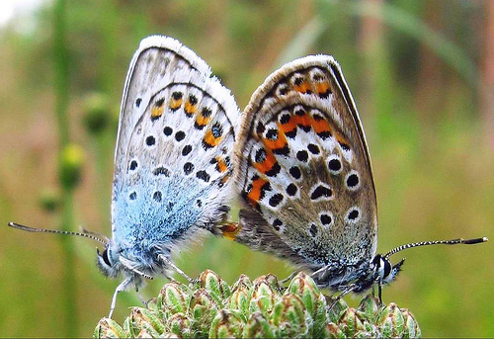

Как Размножаются организмы
Работу выполнил учитель химии и биологии МБОУ СОШ д. Кебячево Габитов Фанзиль Рамилович, Республика Башкортостан
Природоведение 5 кл

Slide 2

Задачи урока
Понять основные термины: размножение, бесполое размножение, половое размножение, гаметы, зигота, зародыш, гермафродит;
Во время чтения научиться выделять и формулировать главные мысли, выводы, сравнивать объекты между собой, выдвигать свои гипотезы;
Научиться правильно и красиво говорить, и внимательно слушать;
Во время проверки знаний научиться правильно оценивать работу товарища.
Notes:
Задачи урока формулируют учащиеся, они могут не совпадать с задачей урока, формулированный учителем. Учитель вводит корректировку.

Slide 3
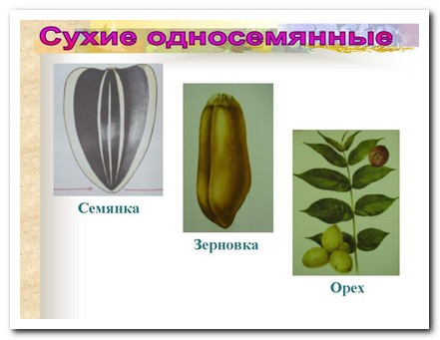
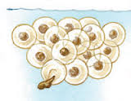
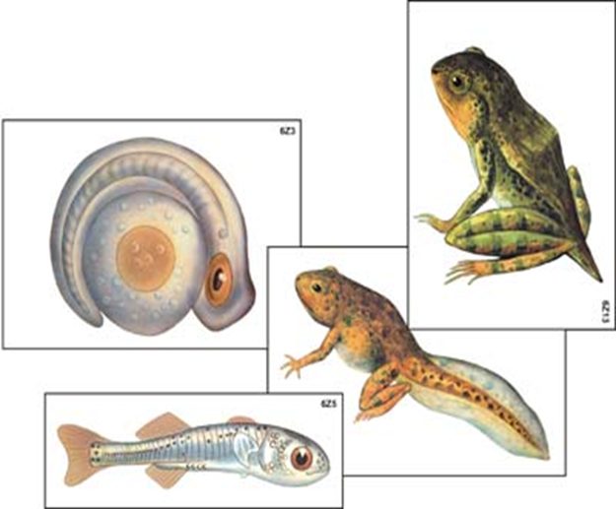
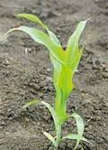


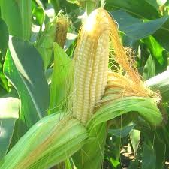
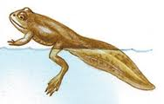
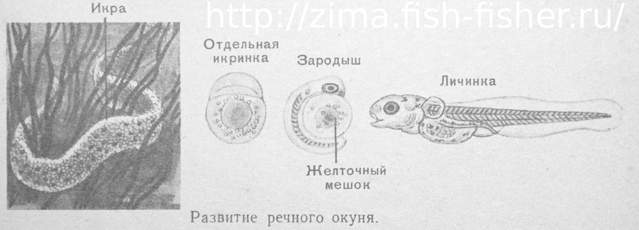
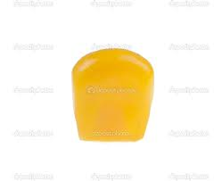
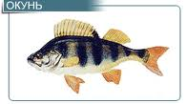
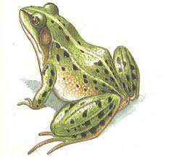
Найдите ошибки
1
Notes:
Вертикальными рядами представлены размножение живых организмов: Щелкните на рисунок 1 и т.д.

Slide 4
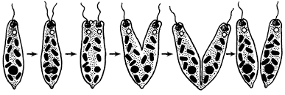
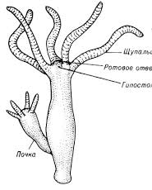
Размножение – главное свойство всех живых организмов, заключающееся в способности производить себе подобных
Размножение – это увеличение числа особей организма
Благодаря размножению происходит смена поколений и сохраняется вид
Размножение эвглены зеленой
Гидра-полип

Slide 5
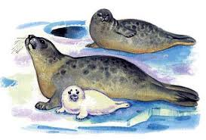

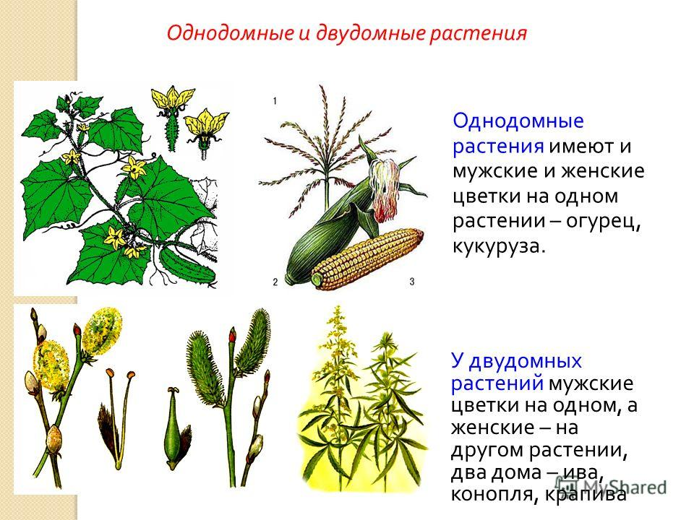
Назовите общие признаки
размножения
Гренландский тюлень
Образуются половые клетки
Участвуют два родителя
Ива плакучая
Notes:
Щелкните на вопрос

Slide 6

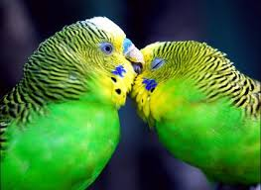
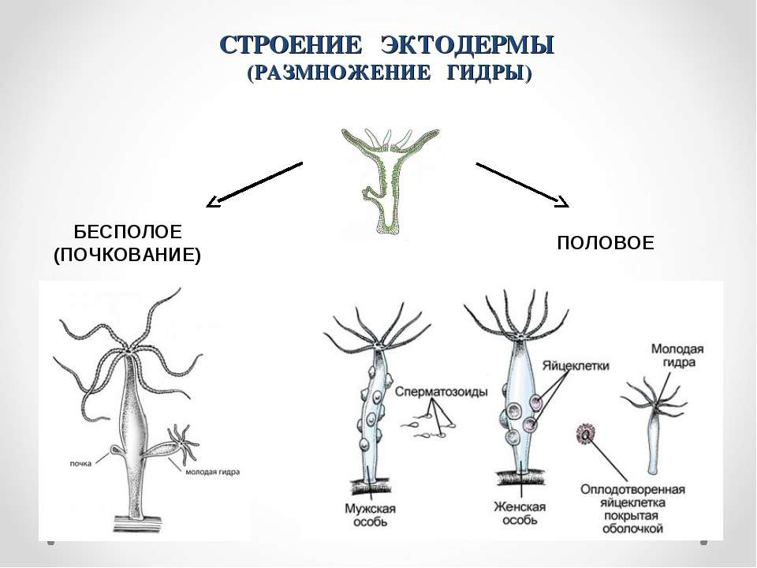
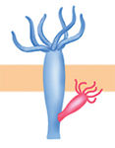
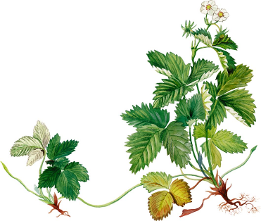
Размножение
Составьте схему размножения
ПОЛОВОЕ
БЕСПОЛОЕ
При помощи гамет
Без участия гамет
Участвуют оба родителя или 1 обоеполый организм
Участвует один родитель
Notes:
Щелкните на вопрос и на скругленный прямоугольник «Составьте схему размножения», щелкните и на остальные прямоугольники

Slide 7
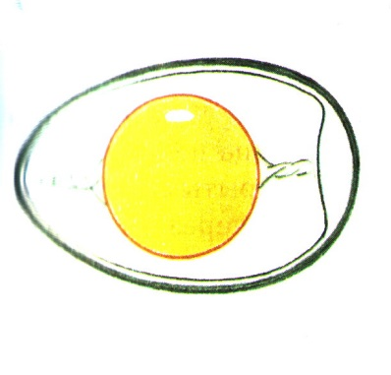
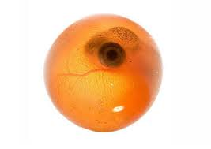
Признаки яйцеклетки
Подвижные клетки
Мелкие клетки
Неподвижные клетки
Яйцо птицы
Крупные клетки
Есть жгутик
Без жгутика
Икринка рыбы
Запас питательных веществ
Notes:
По щелчку выберите признаки яйцеклетки

Slide 8
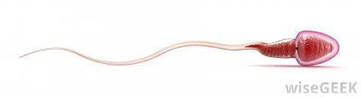
Признаки сперматозоида
Подвижные клетки
Мелкие клетки
Неподвижные клетки
Крупные клетки
Есть жгутик
Без жгутика
Запас питательных веществ
Notes:
По щелчку выберите признаки сперматозоида

Slide 9
Процесс оплодотворения яйцеклетки
Расположите этапы по порядку
Содержимое гамет сливаются
Образуется зигота
Сперматозоид проникает в яйцеклетку
Notes:
Щелкните на этапы

Slide 10

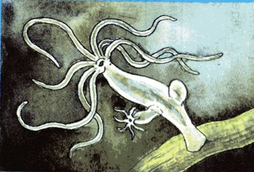

ПОЛОВОЕ РАЗМНОЖЕНИЕ
Организмы
Раздельнополые
Обоеполые
Женский пол
Мужской пол
Гермафродиты
Каким значком обозначите обоеполый организм?

Slide 11

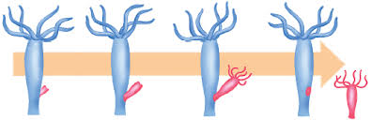
Особенности размножения гидры
В появлении новой гидры участвуют две полове клетки. Половое размножение
Определите вид размножения
Определите вид размножения
Новую гидру образуют один организм в результате почкования. Бесполое размножение
http://www.youtube.com/watch?v=ZFgE6wloBIE
Notes:
Сравните и определите форму или вид размножения, видеофрагмент по гиперссылке

Slide 12

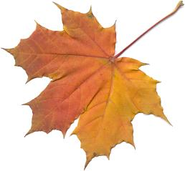
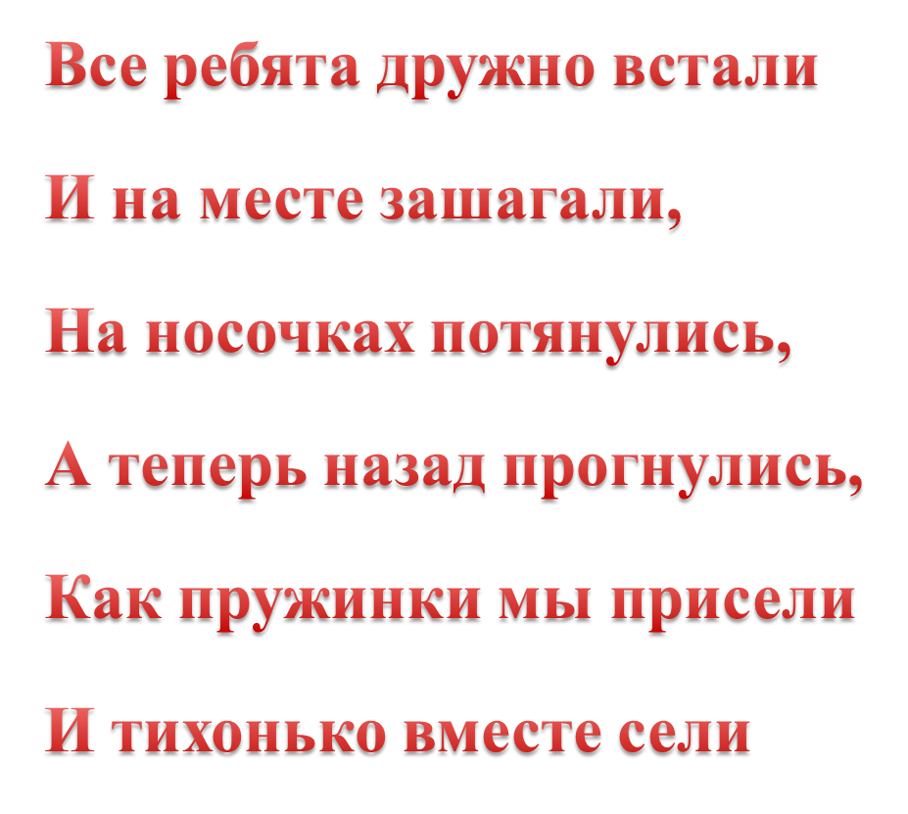

Динамическая пауза
http://www.youtube.com/watch?v=SAWr-KZhD0E
Notes:
Два варианта. Второй вариант-щелкните на гиперссылку

Slide 13

Вставьте пропущенные слова
это процесс слияния
и
половых клеток
в результате
которого сначала образуется
а потом
зародыш
мужские(их)
зигота
Термины
женские(их)
оплодотворение
Notes:
По щелчку перетащите термины в соответствующее окошко

Slide 14

К гермафродитам не относится
1. Дождевой червь
неверно
2. Виноградная улитка
3. Гидра
4. Карась
верно
Notes:
Щелкните на верный ответ

Slide 15
Установите соответствие между
определением и термином
Половая клетка
Зародыш
Оплодотворенная яйцеклетка
Сперматозоид
Мужская половая клетка
Гамета
Женская половая клетка
Зигота
Зачаток нового организма
Яйцеклетка
Notes:
По щелчку установите соответствие

Slide 16
Какие утверждения верны
1. Размножение- характерное свойство всех организмов
2. При бесполом размножении образуются половые клетки и происходит их слияние
3. При бесполом размножении образуется одинаковое потомство
4. Половое размножение происходит только у животных
5. Половы клетки называются гаметами
6. Процесс слияния половых клеток называется размножением
7. Гермафродит образует и женские и мужские половые клетки
Notes:
Щелчком определите верные утверждения

Slide 17

Домашнее задание
Перерисуй в тетрадь и подпиши схемы 1 и2 (страница 33), определив, на какой из них изображено половое размножение, на какой-бесполое. Подбери примеры из текста параграфа
Составить кроссворд «Размножение организмов»
Составить задания-загадки «Отгадай, о чем идет речь»

Slide 18
ОЦЕНИТЕ СВОЮ ДЕЯТЕЛЬНОСТЬ
НА ЛЕСТНИЦЕ ЗНАНИЙ
Я узнал много нового, мне было интересно
Я не все понял, мне было трудно
Ничего не узнал, мне было не интересно

Slide 19
Использованные ресурсы
1. Сухова Т.Е. Строгонов В.И. Природоведение, учебник для общеобразовательных учреждений, 2-е изд., дораб. — М.: Вентана-Граф, 2011. — 224 с.
2. http://ru.depositphotos.com/23839071/stock-photo-canned-corn-on-white.html
3. https://www.evalar.ru/encyclopedia/kukuruzyi-ryiltsa-i-stolbiki/
4. http://festival.1september.ru/articles/598263/
5. http://fish.avs.ru/index.php?st=3
6. http://zima.fish-fisher.ru/2013/01/okun-obraz-zhizni-i-razmnozhenie.html
7. http://lesnoytur.ru/amfibii/anura.html
8. http://novasmile.ru/politicheskoe-obozrenie/detej-bolshe-pensionnyj-vozrast-nizhe-v-pravitelstve-rf-rassmatrivayut-novyj-zakonoproekt-20140617-3600.html
9. http://biolicey2vrn.ru/index/razmnozhenie_gidroidnykh/0-107l
10. http://pedsovet.su/load/244-1-0-2615

Slide 20

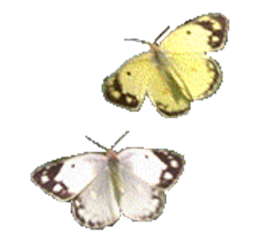
Благодарю за внимание!

